Slide 1
Jaskyne Slovenska
Krásy prírody Slovenskej republiky – krasové procesy
Mgr. Ivana Sokolská

Slide 2
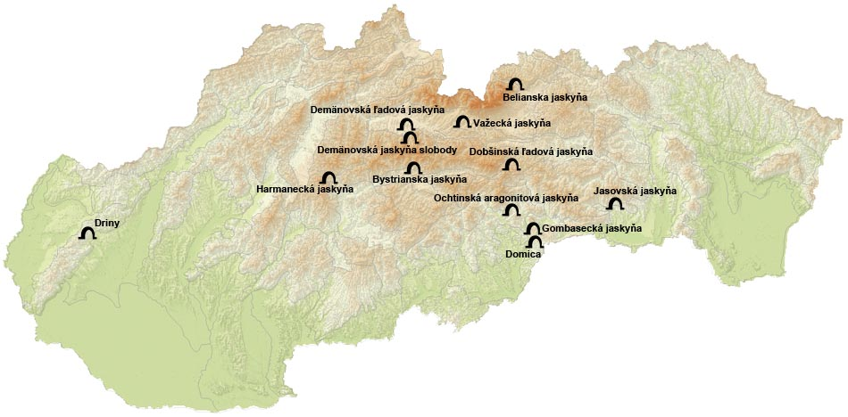
Rozpoloženie jaskýň SLOVENSKA:
V súčasnosti sa na Slovensku nachádza 18 sprístupnených jaskýň.
JASKYNE NA SLOVENSKU
Na Slovensku je známych vyše 7000 jaskýň. Možno ste to vedeli, no Slovensko je považované za krajinu s najväčším počtom jaskýň na obyvateľa v Európe!

Slide 3
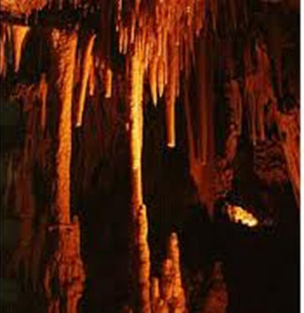
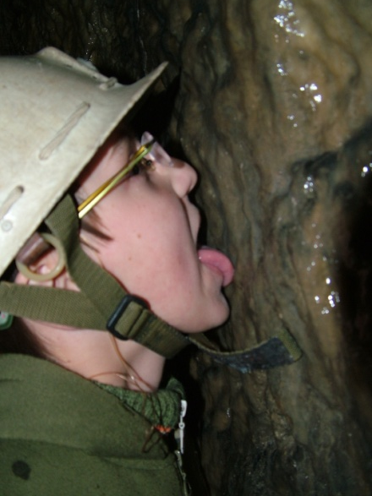
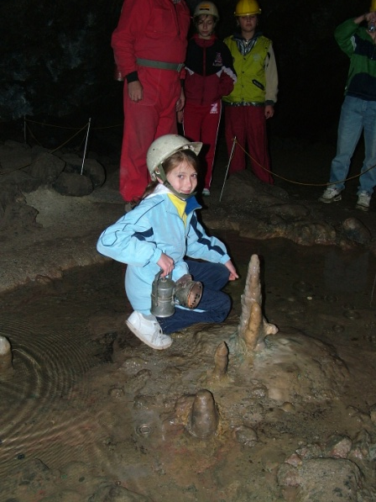
Speleológia – veda o jaskyniach
Jaskyne vznikajú prevažne vo vápencoch
Výzdoba jaskyne: Sinter – jaskynný vápenec, brčká, stalaktity, stalagmity a stalagnáty.
Stalaktit
Stalagnát
Stalagmit

Slide 4
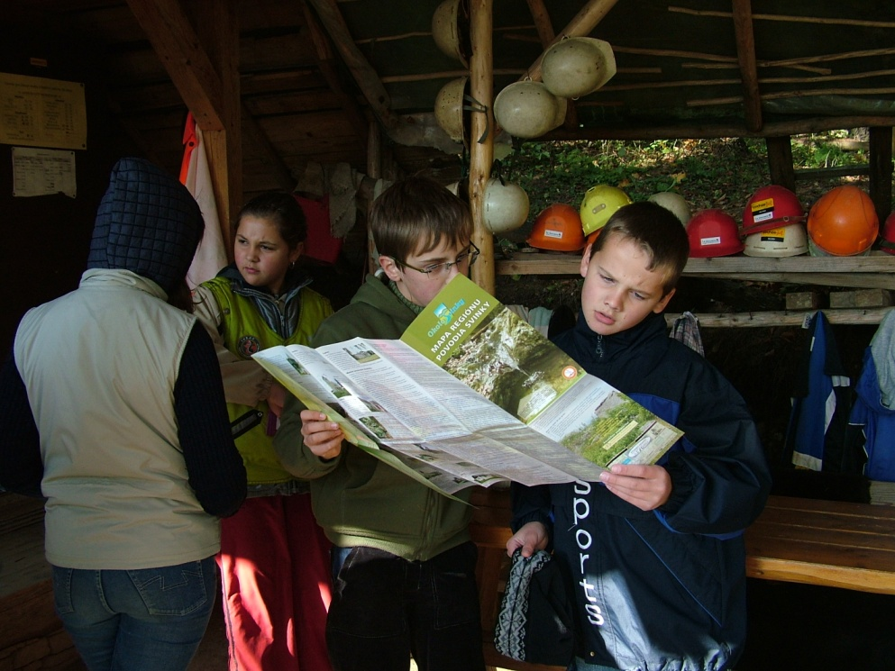
Ako vznikla Zlá Diera
Jaskyňa Zlá Diera vznikla v kryhe vápencov a dolomitov, ktorá zasahuje z pohoria Branisko do prevažne pieskovcového pohoria Bachureň.

Slide 5

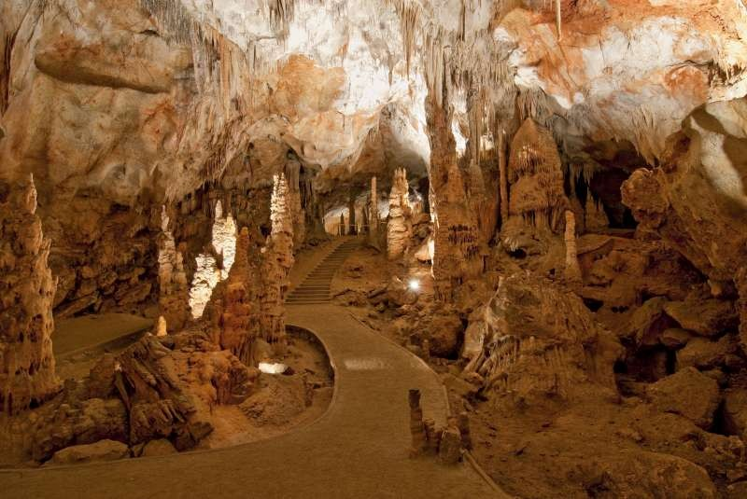
I.- JASKYŇA DOMICA
Domica je najväčšia jaskyňa Slovenského krasu. Zaraďuje sa medzi jaskyne svetového významu. Nachádza sa v južnom svahu Silickej planiny v okrese Rožňava. Predstavuje časť jaskynného komplexu, ktorý vytvára s jaskyňou Baradla v Maďarsku jeden genetický systém celkovej dĺžky cca 25 km. Samotná Domica je dlhá 5 358 m, z čoho je od roku 1932 pre verejnosť sprístupnený okruh dlhý 1 315 m. Objavil ju Ján Majko 3. októbra1926.
Mimoriadna pestrosť kvapľovej výzdoby a bohatstvo tvarov radia Domicu medzi naše najkrajšie jaskyne. Nezabudnuteľný zážitok v návštevníkovi zanechá plavba po podzemnej riečke Styx s dĺžkou 140 m. Domica predstavuje typ riečnej jaskyne v zrelom až staršom štádiu vývoja. Teplota jaskyne sa pohybuje od 10,2 °C do 11,4 °C a vlhkosť od 95 do 98 %.

Slide 6
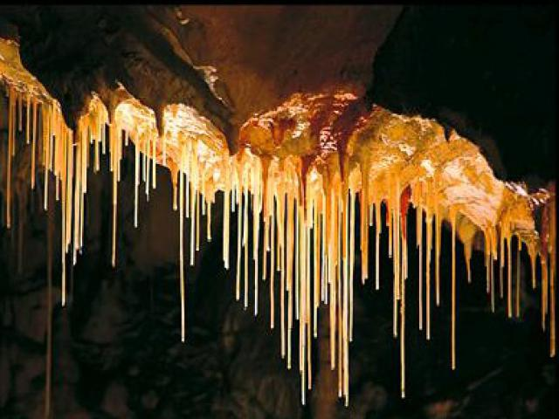
II. - GOMBASECKÁ JASKYŇA
Gombasecká jaskyňa je kvapľová jaskyňa v Slovenskom krase, nachádza sa v chotári obce Slavec v okrese Rožňava. Slúžila aj ako sanatórium na liečenie chorôb dýchacích ciest, v súčasnosti sa však v jaskyni choroby dýchacích ciest neliečia.
Nachádza sa uprostred Národného parku Slovenský kras na západnom úpätí Silickej planiny, v doline rieky Slaná, asi 15 km južne od Rožňavy. Jej vchod leží vo výške 250 m n. m. Jaskyňu objavili dobrovoľní jaskyniari z Rožňavy21. novembra 1951 prekopaním Čiernej vyvieračky. Z celkovej dĺžky jaskyne (1 525 m), bolo od roku 1955 pre verejnosť sprístupnených 300 m.
Jaskynné chodby prebiehajú v dvoch horizontálnych úrovniach, s relatívnym prevýšením 10 m. Majú približne horizontálny priebeh a vytvorili sa erozívnou a korozívnou činnosťou podzemnej riečky Čierny potok v tektonických puklinách čistých svetlosivých vápencov stredného triasu. Čierny potok, ktorý zbiera vody na Silickej planine, priteká od Silickej ľadnice a do jaskyne sa dostáva sifónovými priestormi. Z toho vyplýva, že ide o jeden genetický silicko-gombasecký systém.

Slide 7
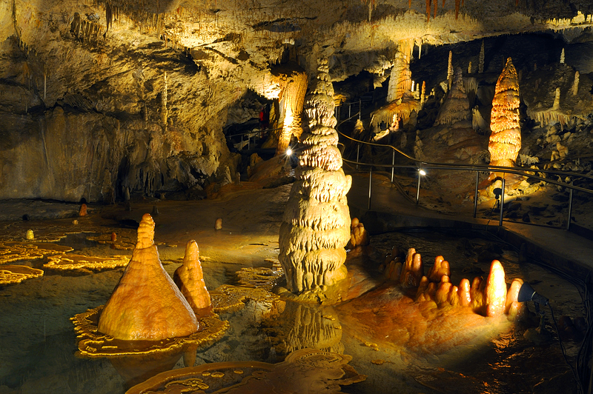
III. - Demänovská jaskyňa slobody
Demänovská jaskyňa slobody je krasová jaskyňa v Nízkych Tatráchň v Demänovskej doline, jedna z Demänovských jaskýň. Objavená roku 1921, najnavštevovanejšia na Slovensku.
Jaskyňa je na kvapľovú výzdobu najbohatšia zo známych Demänovských jaskýň. Umelo prekopaný vstupný otvor leží na západnom svahu Demänovskej Poludnice vo výške 870 m n. m., asi 50 m nad hladinou Demänovky. Sprístupnená je od roku 1924. Z celkovej dĺžky 8 897 m (spolu s jaskyňou Pustá) je pre verejnosť sprístupnených len 1 600 m.
Jaskyňa pozostáva z dómov, siení a chodieb, vytvorených v šiestich jaskynných úrovniach, ktoré vznikli počas pleistocénu.

Slide 8

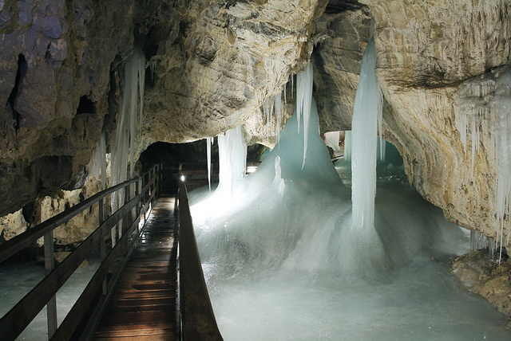
IV. Demänovská ľadová jaskyňa
Demänovská ľadová jaskyňa je zaľadnená jaskyňa v Nízkych Tatrách v Demänovskej doline, jedna z Demänovských jaskýň. Doložená už roku 1299 ako jedna z najstarších známych jaskýň v Európe.
Nachádza sa v brale Bašta nad Kamennou chatou. Z celkovej dĺžky 1 900 m je sprístupnených verejnosti 680 m. Po objavení Demänovskej jaskyne Slobody záujem o ľadovú jaskyňu upadol. Po rekonštrukcii drevených schodov a elektrického osvetlenia bola roku 1952 znovu odovzdaná širšej verejnosti. Vstupný otvor leží nad Kamennou chatou vo výške 740 m n. m., asi 90 m nad terajšou hladinou Demänovky.
Jaskyňa pozostáva z priestranných chodieb a dómov, rozložených v troch jaskynných úrovniach. Do jaskyne sa zostupuje úzkou puklinovou chodbou do najnižšieho poschodia ležiaceho o 40 m nižšie, kde je trvalo zaľadnený podlahovým ľadom a robustnejšími stalagmitmi a stĺpmi len Veľký dóm a Kmeťov dóm. Na jar visia z povaly aj ľadové stalaktity.

Slide 9
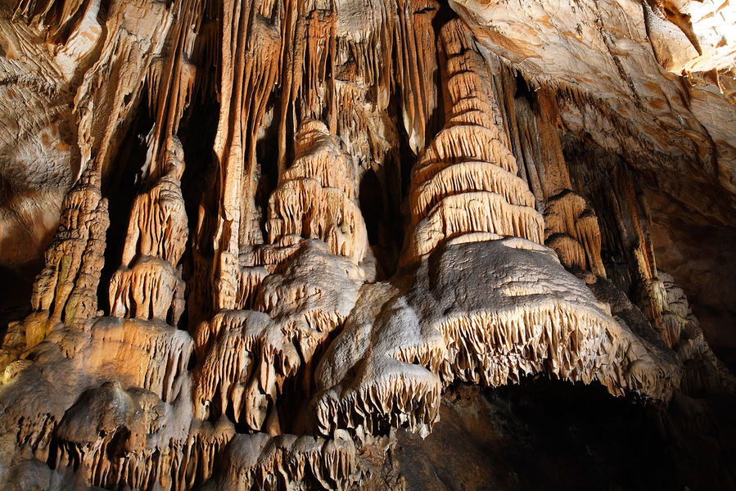
V. Jasovská jaskyňa
Jasovská jaskyňa je kvapľová jaskyňa v Slovenskom krase pri Jasove.
Nachádza sa v najvýchodnejšej časti Slovenského krasu, pri obci Jasov. Umelý vchod leží v údolí Bodvy vo výške 256 m n. m., prirodzený otvor, ktorý dnes slúži ako východ, vo výške 286 m. Jasovská jaskyňa je najstaršia sprístupnená jaskyňa na Slovensku: už roku 1846 bola čiastočne sprístupnená mníchmi z jasovského kláštora. V rokoch 1922 až 1924 boli objavené aj nižšie ležiace časti jaskyne. V roku 1924 vybudovali v jaskyni betónové chodníčky a zaviedli elektrické osvetlenie. Jej dĺžka je 2 811 m, z čoho je verejnosti sprístupnených 550 m (dĺžka prehliadkovej trasy je 720 m).
Jasovská jaskyňa vznikla v masíve Jasovská skala, ktorý tvoria čisté svetlosivé druhohorné vápence. Je utvorená v piatich poschodiach, ktoré sú pospájané komínmi. Oválny tvar chodieb a povalové korytá dokazujú, že ju vytvorili vody riečky Bodvy, ktoré vnikali do úzkych puklín, rozširovali ich a vytvorením podzemného toku formovali chodby pozdĺž tektonických porúch. Na križovatkách puklín vznikli v dôsledku odlamovania sa skál rozsiahlejšie dómy, ako Dóm netopierov, Bludisko a pod. Kvapľové útvary majú podobu mohutných nástenných vodopádov (Starý dóm, Netopierí dóm, Veľký dóm), zväčša už odumretých a zvetrávajúcich do siva.

Slide 10
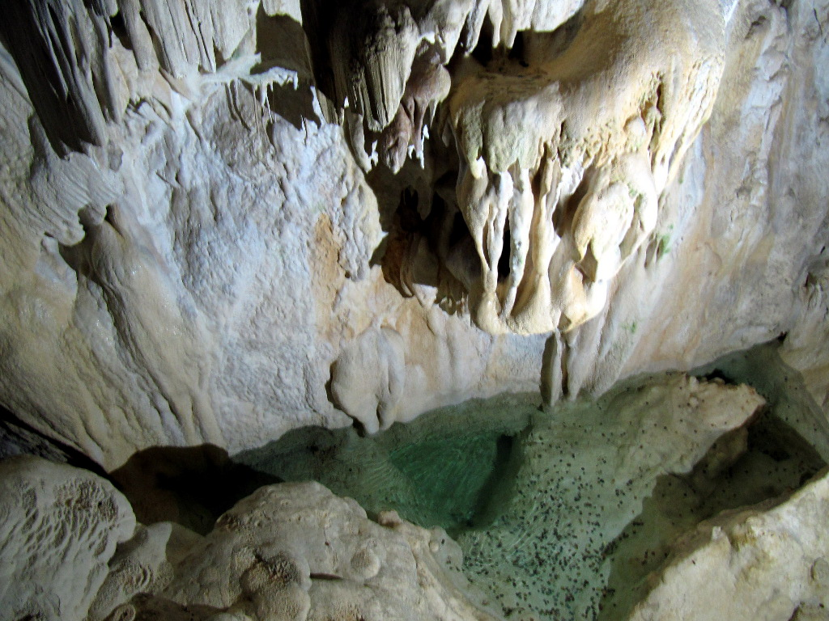
VI. - Harmanecká jaskyňa
Harmanecká jaskyňa je
kvapľová jaskyňa v Kremnických
vrchoch a Starohorských vrchoch pri Harmanci.
Harmanecká jaskyňa sa nachádza v Kremnických vrchoch (v hraničnej oblasti s Veľkou Fatrou), 16 km na SZ od Banskej Bystrice, neďaleko obce Harmanec, na severnom svahu vrchu Kotolnica, vo výške 828 m n. m., asi 260 m nad hladinou potoka Harmanec.
Vstupná časť jaskyne, ktorú ľudia nazývali Izbica, bola známa od nepamäti. Do ďalších neznámych priestorov sa roku 1932 prekopal M. Bacúrik. Speleológovia postupne objavovali Dóm Pagod a Riečisko (1938), Vysoký gotický dóm, Bludný dóm (1942) a priestory za Bludným dómom, takže dnes je známa dĺžka jaskyne 2 763 m. Verejnosti je sprístupnený okruh v dĺžke 1 020 m.
V roku 1968 bola jaskyňa vyhlásená za chránený prírodný výtvor, novelizované v roku 1972, v súčasnosti má štatút národnej prírodnej pamiatky.

Slide 11
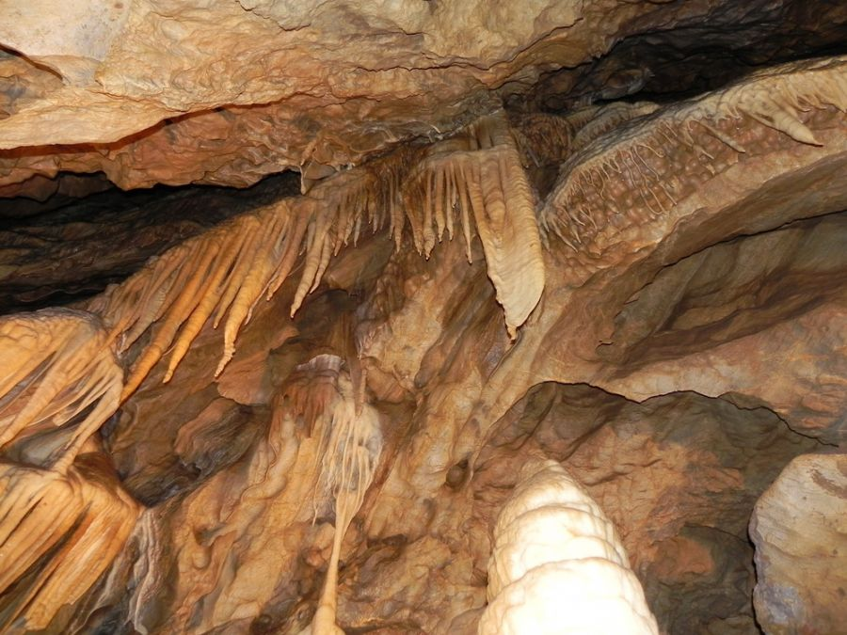
VII. - Bystrianska jaskyňa
Bystrianska jaskyňa je najväčšou jaskyňou južnej strany Nízkych Tatier. Nachádza sa v Bystrianskom krase v južnej časti Národného parku Nízke Tatry, pri obci Bystrá. Bola objavená 29. júna 1923.
Staré časti jaskyne boli známe od nepamäti. Vchod do nich tvorí prírodný otvor vo vrchu Biele bralo, 80 m nad potokom Bystrianka. Nové časti objavili 24. apríla 1926 cez priepasť Peklo bratia Holmanovci a Jozef Kovalčík, ktorí jaskyňu roku 1941 aj provizórne sprístupnili. V januári 1956 našli už spomenutí objavitelia spolu s O. Gajdošíkom a L. Ivanovom spojenie medzi starými a novými časťami. Od roku 1968 je z celkovej doteraz známej dĺžky 3 km pre verejnosť sprístupnených 750 m. Vchod do jaskyne leží v súčasnosti vo výške 560 m n. m. na Z okraji obce Bystrá.
Jaskyňa vznikla v tmavosivých vápencoch a dolomitoch stredného triasu, ktoré sa tiahnu až po Valaskú. Kľukaté chodby Starej a Novej jaskyne sa vytvorili rozšírením puklín podzemnými vodami riečky Bystrianky v troch vývojových úrovniach.

Slide 12
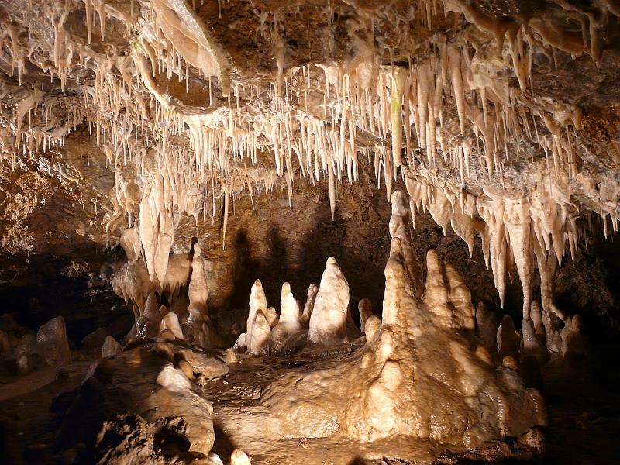
VIII. - Važecká jaskyňa
Važecká jaskyňa je kvapľová jaskyňa v Liptovskej kotline pri Važci.
Nachádza sa v doline Bieleho Váhu na severnom okraji Nízkych Tatier v pohorí Kozie chrbty, pri JZ okraji obce Važec, vo výške 748 m n. m. Jaskyňu objavil študent Ondrej Húska v roku 1922 a o šesť rokov ju provizórne sprístupnili. Neskôr jaskyniari objavili ďalšie priestory v podzemí a v roku 1954 ju sprístupnili už definitívne. Celková dĺžka jaskyne je 400 m, z čoho je sprístupnených 230 m pohodlnou prehliadkovou trasou. V roku 1968 bola jaskyňa vyhlásená za chránený prírodný výtvor. Važecká jaskyňa je vytvorená v zaujímavom type kotlinového krasu v šedo-modrých vápencoch stredného triasu, ktoré sa striedajú so svetlými dolomitmi.

Slide 13
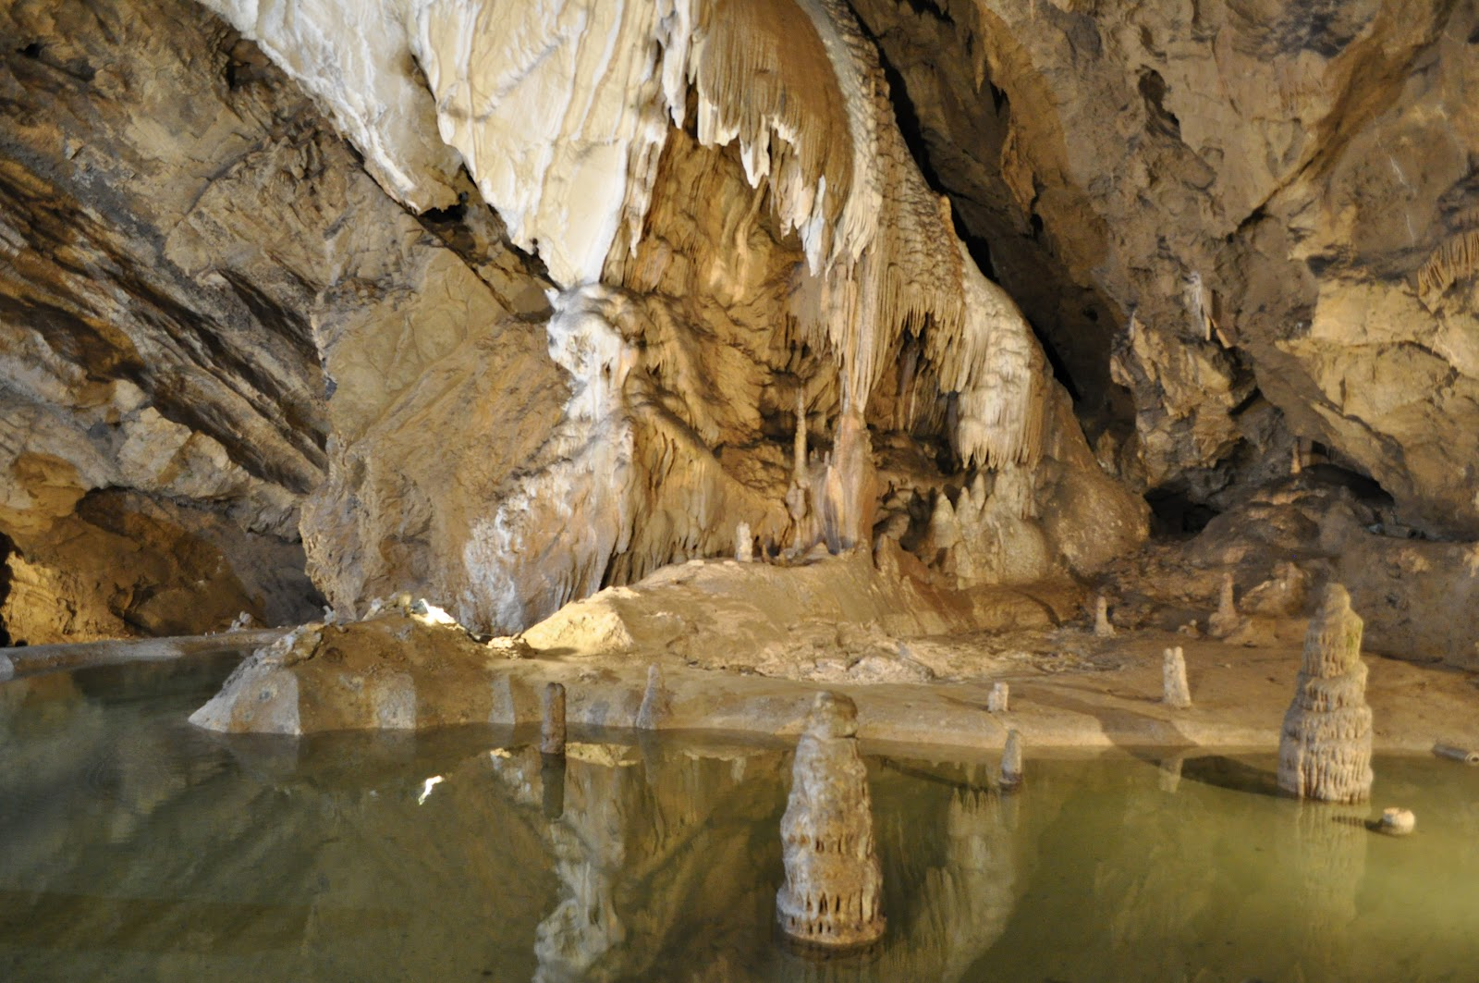
IX. - Belianska jaskyňa
Belianska jaskyňa je najväčšia a jediná sprístupnená vysokohorská kvapľová jaskyňa v Tatranskom národnom parku.
Nachádza sa neďaleko obce Tatranská Kotlina, v najvýchodnejšej časti Belianskych Tatier, vo vysokohorskom krasovom teréne. Vchod do jaskyne leží na severnom svahu Kobylieho vrchu, vo výške 890 m n. m., čo je asi 130 m nad hladinou riečky Belej. Jaskyňa bola známa zlatokopom už roku 1826, o čom svedčia uhľom písané mená a dátumy na jej stenách. Ich objav však ostal utajený. Až v roku 1881 vnikli do jaskyne jej prví známi objavitelia Július Husz a Johan Britz. Na ďalších objavoch sa podieľali aj B. Kaltstein a I. Verbovský.
Sprístupnená bola za veľkých ťažkostí roku 1884. Elektrické osvetlenie jaskyne zaviedli už v roku 1896, t. j. 12 rokov po objavení žiarovky.
Z celkovej známej dĺžky 3,5 km je verejnosti sprístupnených 1 135 m, s výškovým rozdielom 112 m. Je zaujímavé, že okolo roku 1934 sa v jaskyni robili pokusy so zaľadnením spodných častí, čím by vzrástla atraktivita jaskyne.

Slide 14
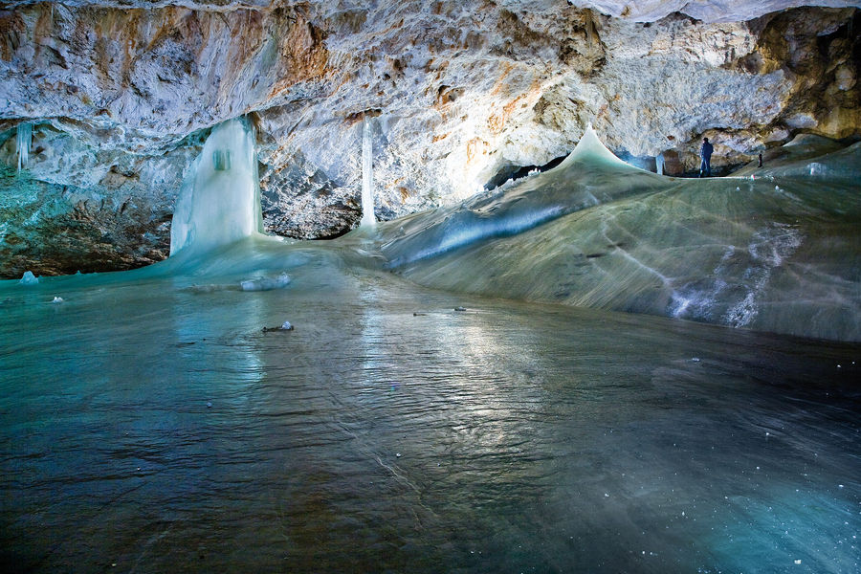
X. - Dobšinská ľadová jaskyňa
Dobšinská ľadová jaskyňa je najväčšia zaľadnená jaskyňa na Slovensku. Dobšinská ľadová jaskyňa sa nachádza v Stratenskej hornatine, na severnom svahu vápencového vrchu Duča, neďaleko baníckeho mestečka Dobšiná v Národnom parku Slovenský raj.
Vchod do jaskyne, ktorý leží vo výške 970 m n. m., čo je približne 130 m nad hladinou rieky Hnilca, bol známy oddávna ako „Studená diera“. Do spodných častí jaskyne prvýkrát prenikol kráľovský banský radca Eugen Ruffínyi za pomoci svojich priateľov G. Langa a A. Megu 15. júna 1870. Verejnosti bola jaskyňa sprístupnená už rok po jej objavení a v roku 1887 bola ako prvá jaskyňa v Európe elektricky osvetlená.

Slide 15
Ďakujem za vašu pozornosť !

